Slide 1
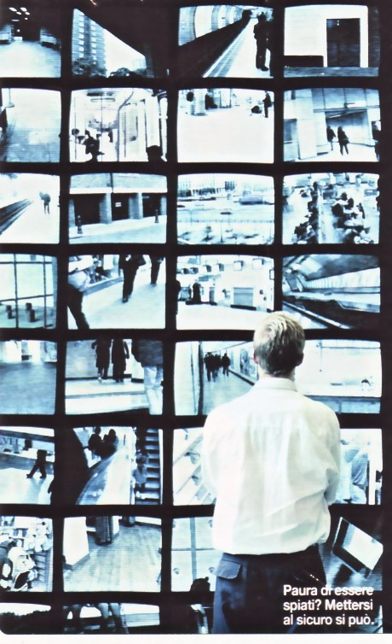
DVDESTPPT 2.1.2 La tracciabilità di filiera
>>>Tracciabilità sociale
Notes:
(Fonte: Stefano Rodotà, Jack, 09/2002)

Slide 2
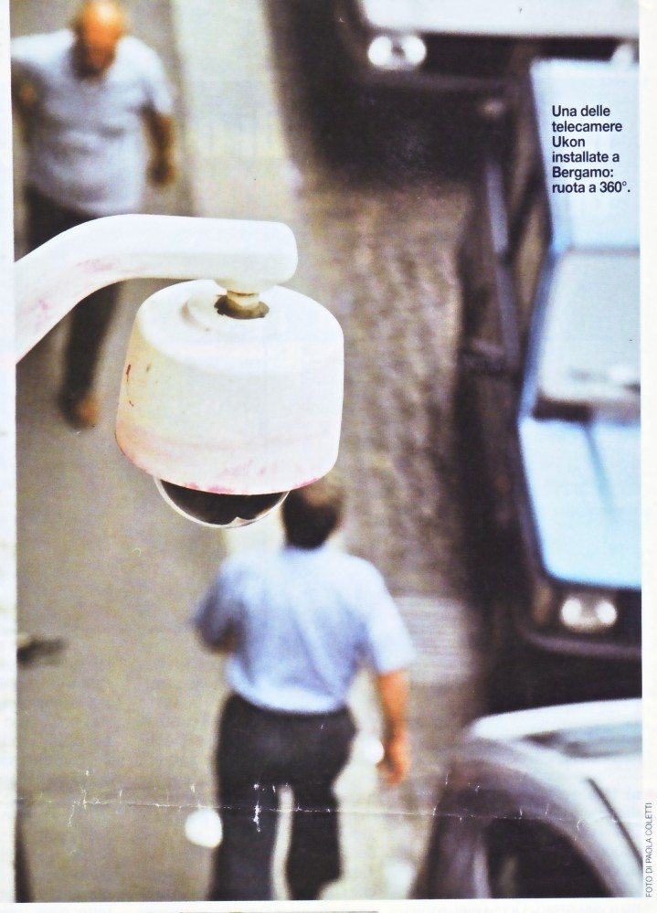
2 /10
“Siamo di fronte a cambiamenti profondi nell’organizzazione sociale.
Si stanno congiungendo le esigenze di sicurezza, gli interessi delle imprese, che vogliono conoscere i gusti dei consumatori, e le possibilità offerte dalle tecnologie di:
  raccogliere,
  conservare e
  usare
  quantità sempre maggiori di dati personali.”
  (Stefano Rodotà)
Notes:
(Fonte: Rodotà S., Jack, 09/2002)

Slide 3
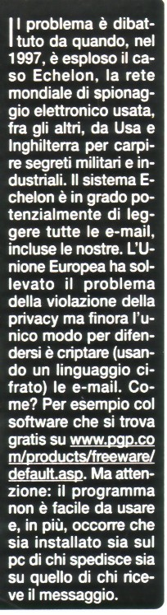
3 /10
A. Trovate nel testo altri modi per dire:
  suscitare molte discussioni
  ottenere con violenza o astuzia
  mittente
  destinatario
  attività clandestina rivolta a procurarsi notizie segrete
B. Fornite i contrari di:
  violazione della privacy
  criptare
  installare
  spedire
Notes:
Fonte: Jack, 09/2002.
Soluzioni:
A: è dibattuto, carpire, chi spedisce, chi riceve, spionaggio.
B: rispetto della privacy, decrittare, disinstallare, ricevere.

Slide 4


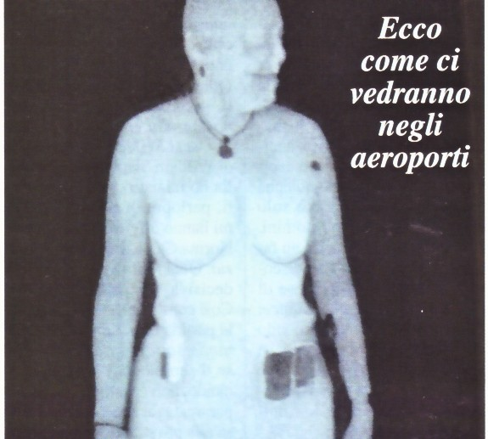
4 /10

Slide 5
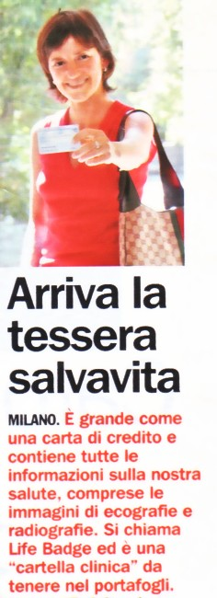
5 /10
Discutete. Formate due gruppi, “pro” e “contro”.
  Motivate la vostra posizione sull’uso della tessera.
  Esiste qualcosa del genere nel vostro Paese?

Slide 6
6 /10
Leggete l’articolo che segue e spiegate la natura di questi documenti elettronici:
  la carta CIE
  la carta CNS
  la carta CRS
Quali documenti di questo tipo sono in uso nel vostro Paese?
Che ne pensa il giornalista che ha scritto l’articolo?

Slide 7
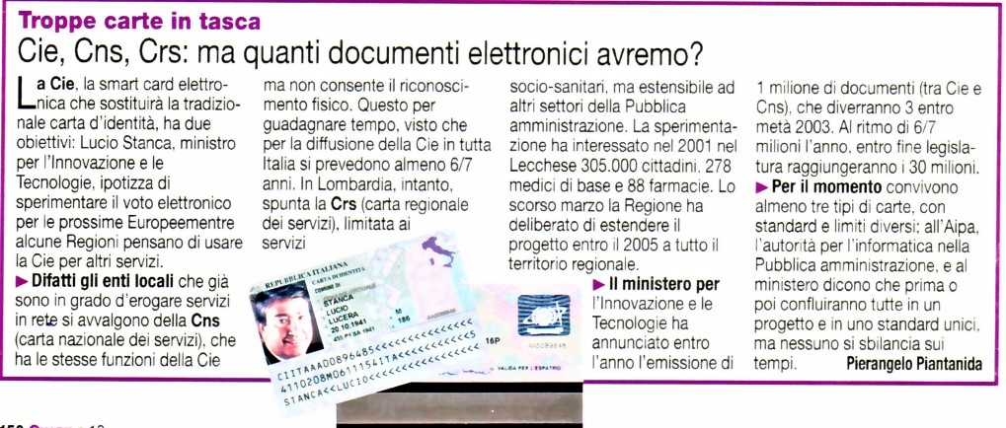
7/10

Slide 8
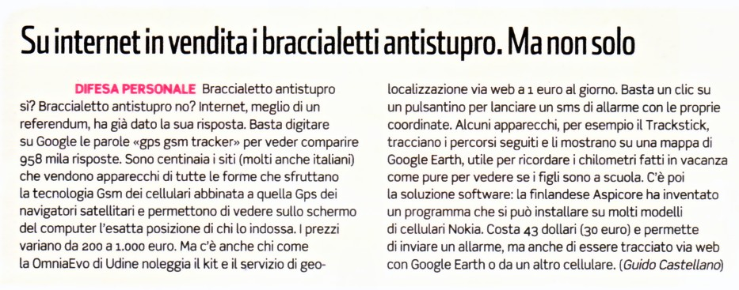
Prendete posizione a favore/a sfavore di questo nuovo tipo di prodotto. Pensate che la rintracciabilità delle persone per mezzo di sistemi gps e gsm possa renderci la vita più sicura? Quali vantaggi e/o svantaggi può presentare?
8/10

Slide 9
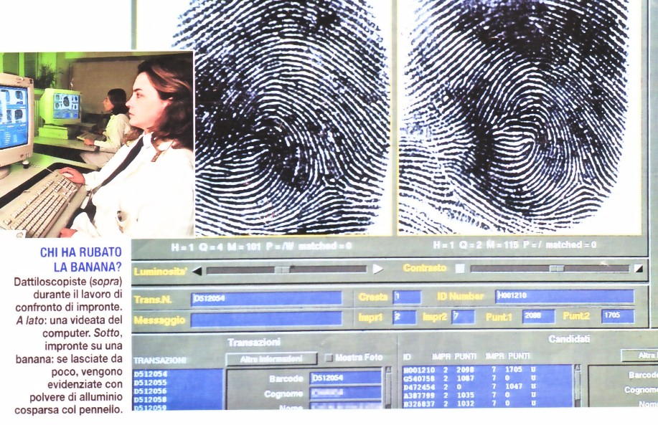
9 /10

Slide 10
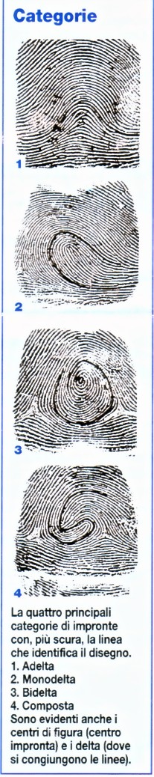
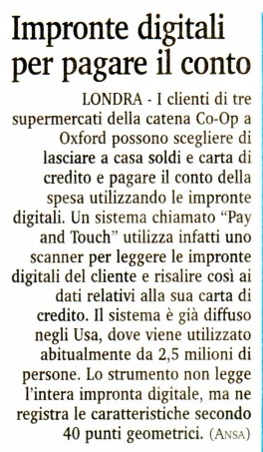
10/10
Discutete i pro e i contro:
  Al posto della carta di ??? (o, come in questo caso, della carta di ???) viene raccolto un elemento biometrico.
  Formulate domande, ipotesi, perplessità, critiche costruttive.
Notes:
Fonti: articolo in City, 10-03-2006. Impronte digitali in: Quark, n. 19, 09/2002.

